Slide 1
企业资产管理系统 第四次迭代
乐阳 黄翘楚 谢云桐 张鹤潇
2020.11.19

Slide 2
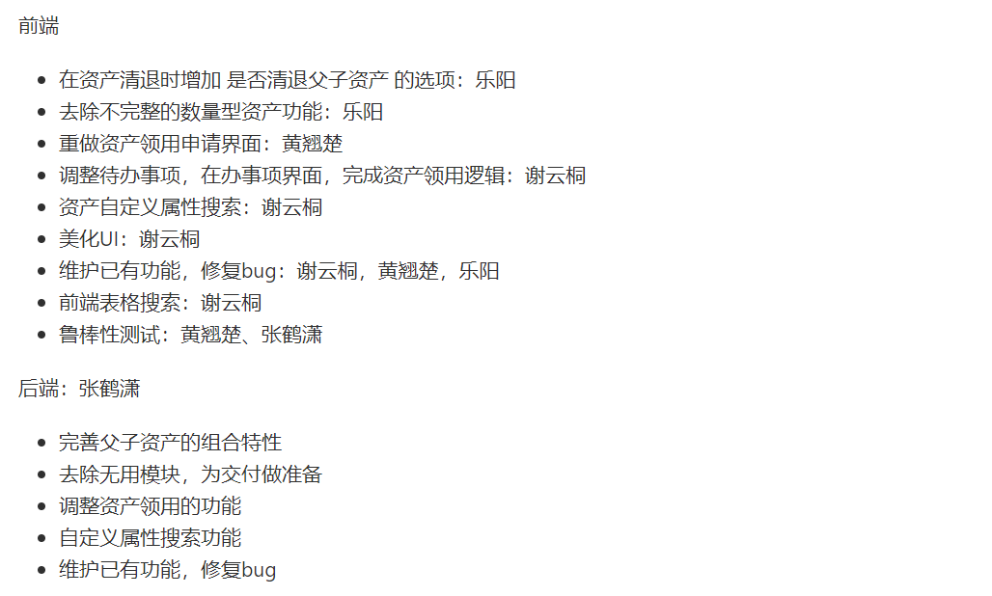
完成工作
Notes:
完善资产关联(父子)模块
完成资产自定义搜索
重做资产领用模块
去除冗余模块，优化细节
完成所有必选功能和超过一半可选功能(8/14).

Slide 3
进展
完善资产关联(父子)模块
完成资产自定义搜索功能
重做资产领用模块
去除冗余模块，优化细节
前端表格搜索
进行鲁棒性测试
已完成所有必选功能和超过一半可选功能(8/14).
Notes:
完善资产关联(父子)模块
完成资产自定义搜索
重做资产领用模块
去除冗余模块，优化细节
完成所有必选功能和超过一半可选功能(8/14).

Slide 4
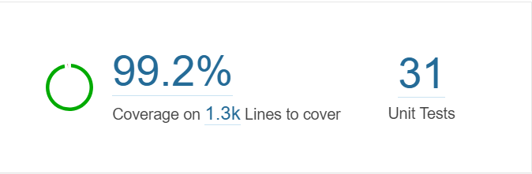
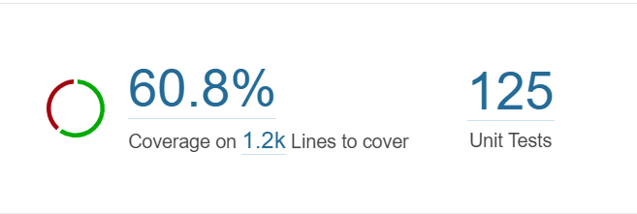
单元测试
后端覆盖率达到99%，通过sonarqube
前端覆盖率达到60%

Slide 5
现场演示
https://asset-management-frontend-goodnight.app.secoder.net/

